Slide 1


Особенности современных подходов к верификации RISC-V ядер
НИЛ энергоэффективных Систем на Кристалле
Чусов Сергей Андреевич Инженер по верификации

Slide 2
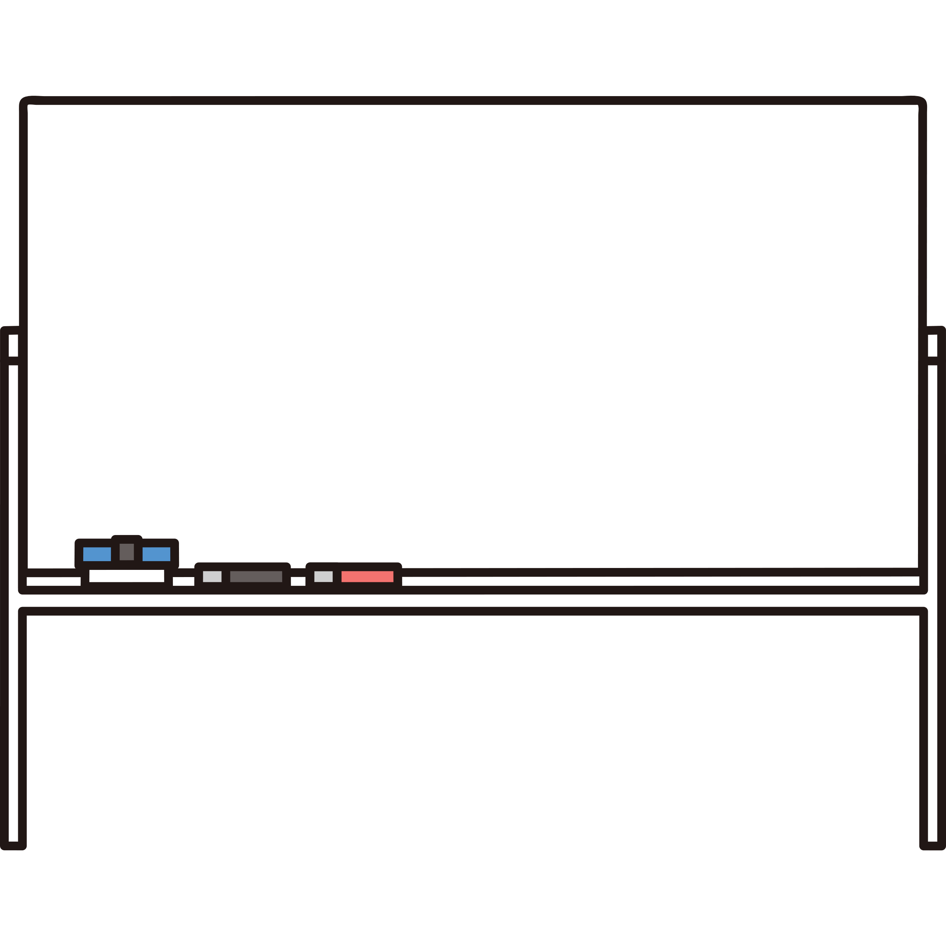
План выступления
Введение в верификацию процессорных ядер
Что такое верификация цифровых устройств
Верификация процессорных ядер: основные сложности
Верификация RISC-V
Архитектура RISC-V
Верификация с учетом особенностей
Типы верификации и их применимость для RISC-V ядер
Формальная верификация и симуляция
Применимость типов
Верификация на основе симуляции и ее типы
Интерфейсы RVFI и RVVI
Оценка вектора развития верификации RISC-V ядер

Slide 3
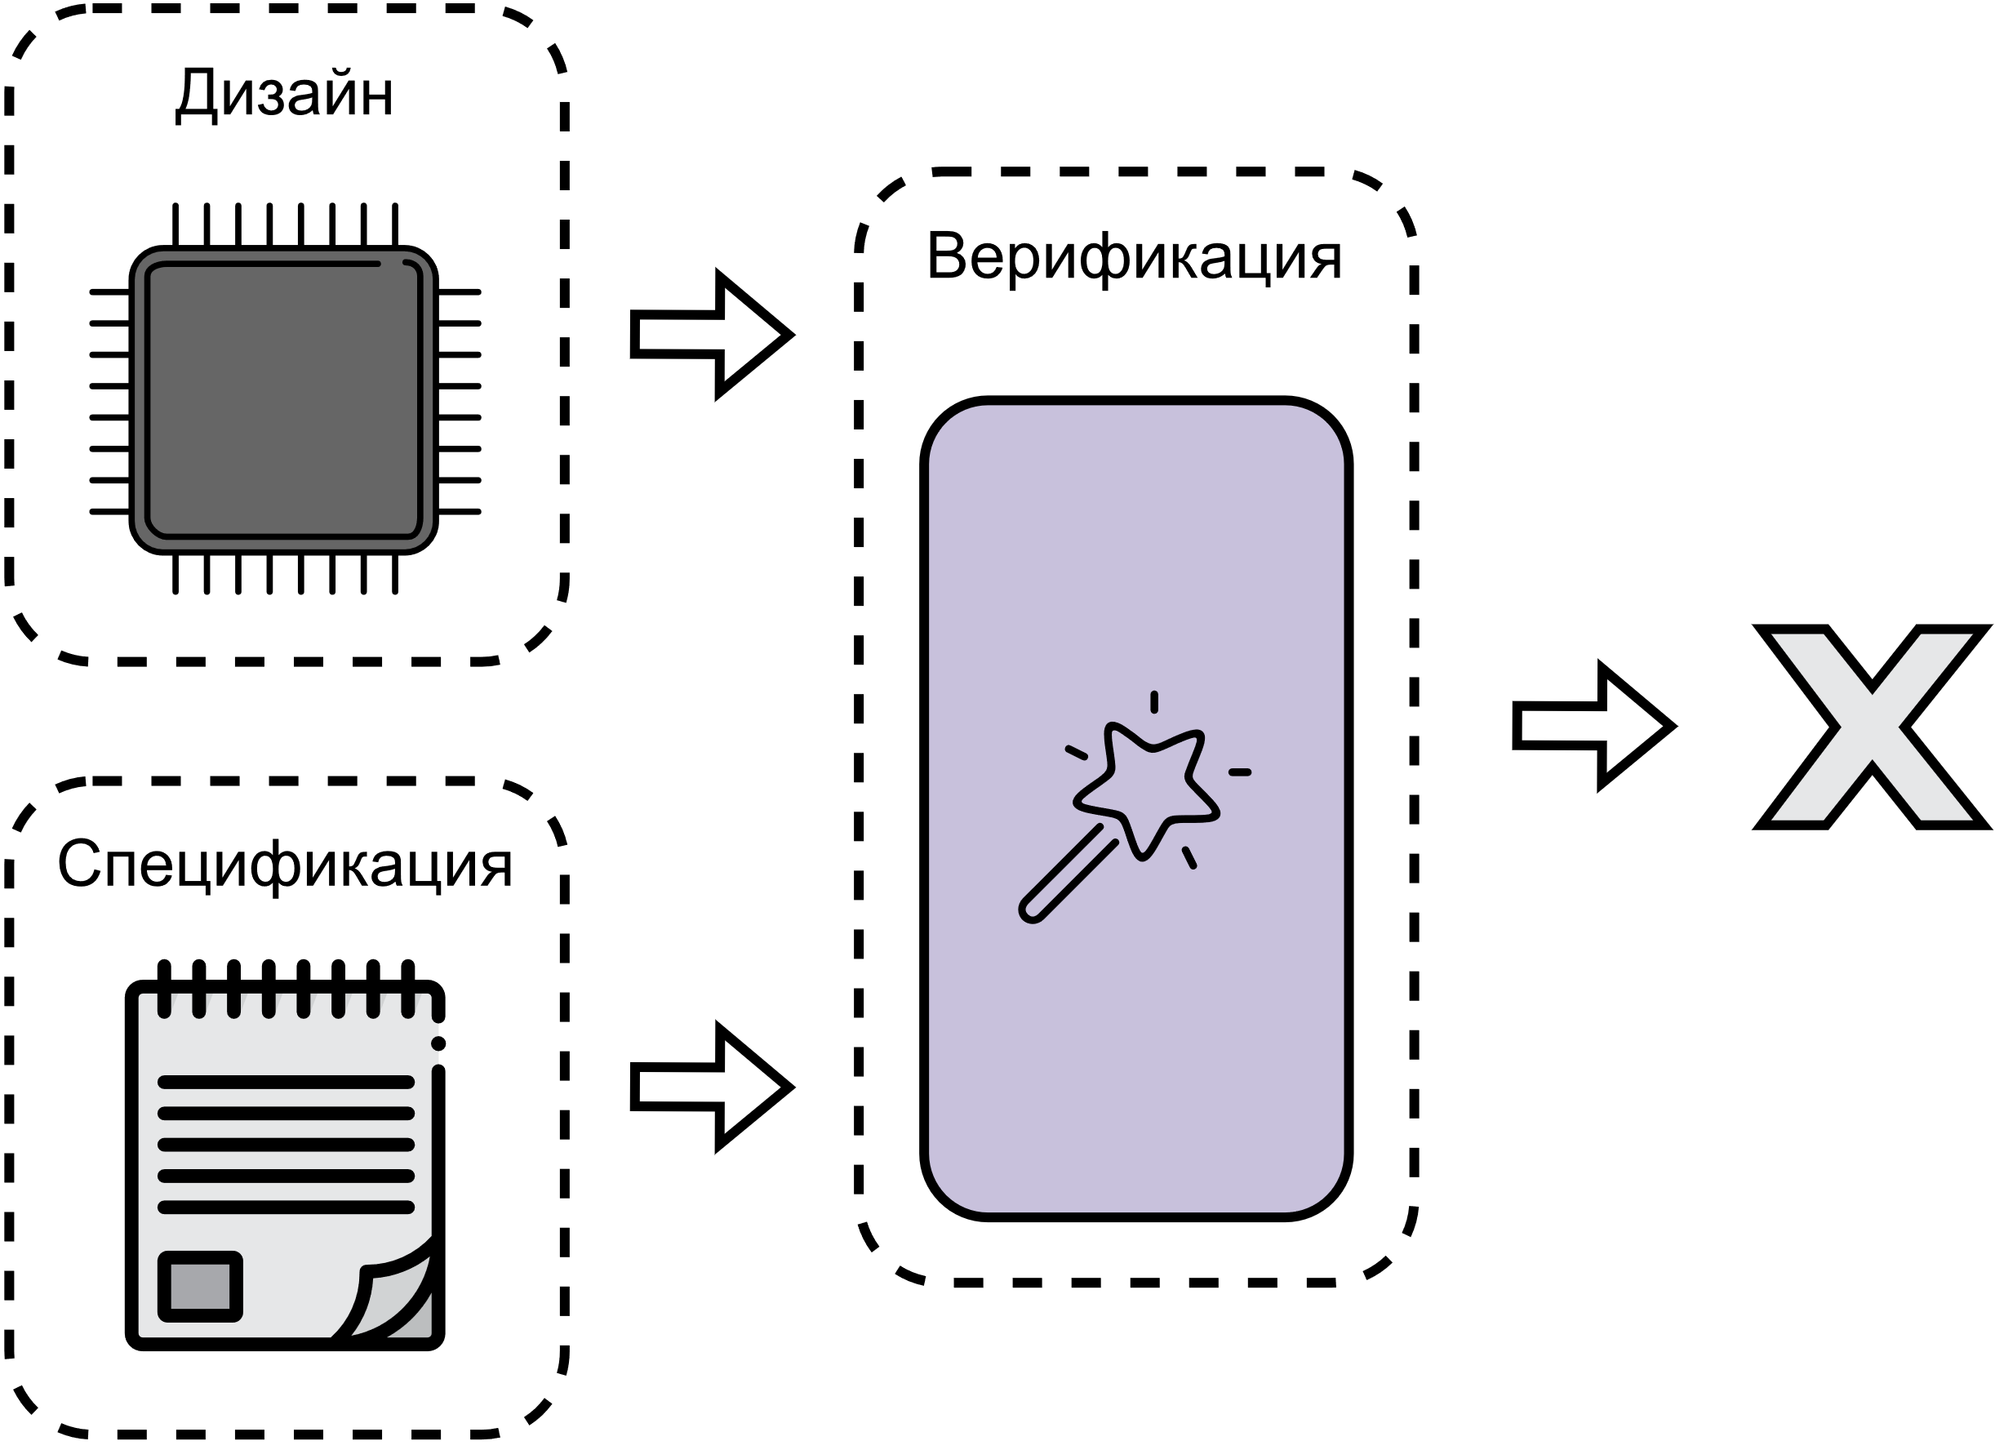
Введение в верификацию процессорных ядер Что такое верификация цифровых устройств
Верификация – процесс обоснованного доказательства корректной работы устройства в рамках представленной на него спецификации.

Slide 4
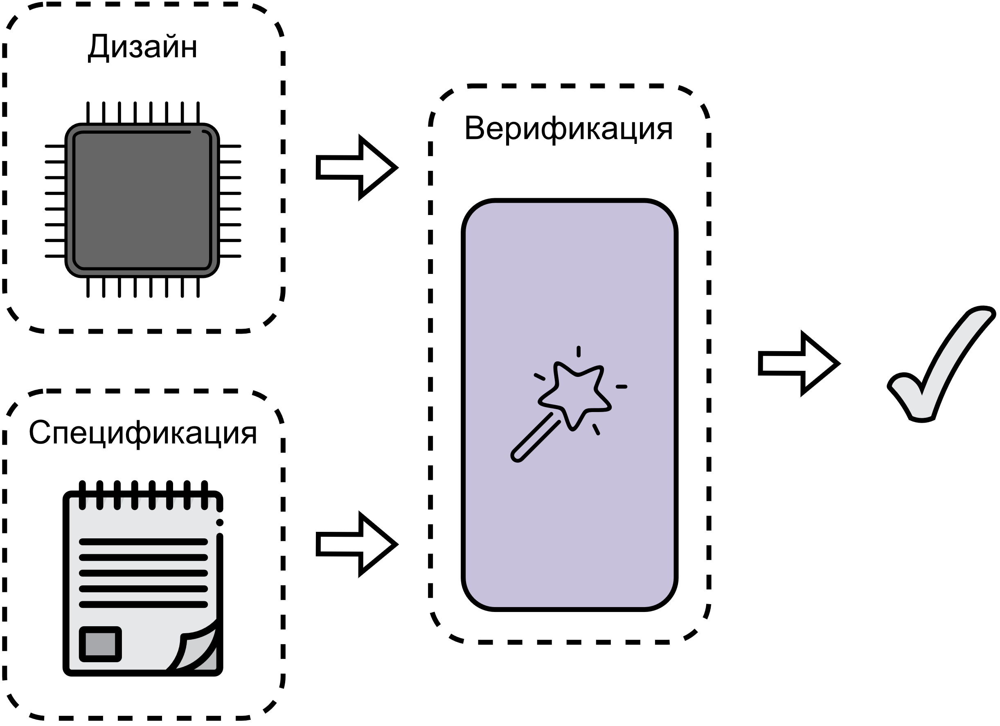
Введение в верификацию процессорных ядер Что такое верификация цифровых устройств
Верификация – процесс обоснованного доказательства корректной работы устройства в рамках представленной на него спецификации.

Slide 5
Введение в верификацию процессорных ядер Что такое верификация цифровых устройств
Верификация – процесс обоснованного доказательства корректной работы устройства в рамках представленной на него спецификации.

Slide 6
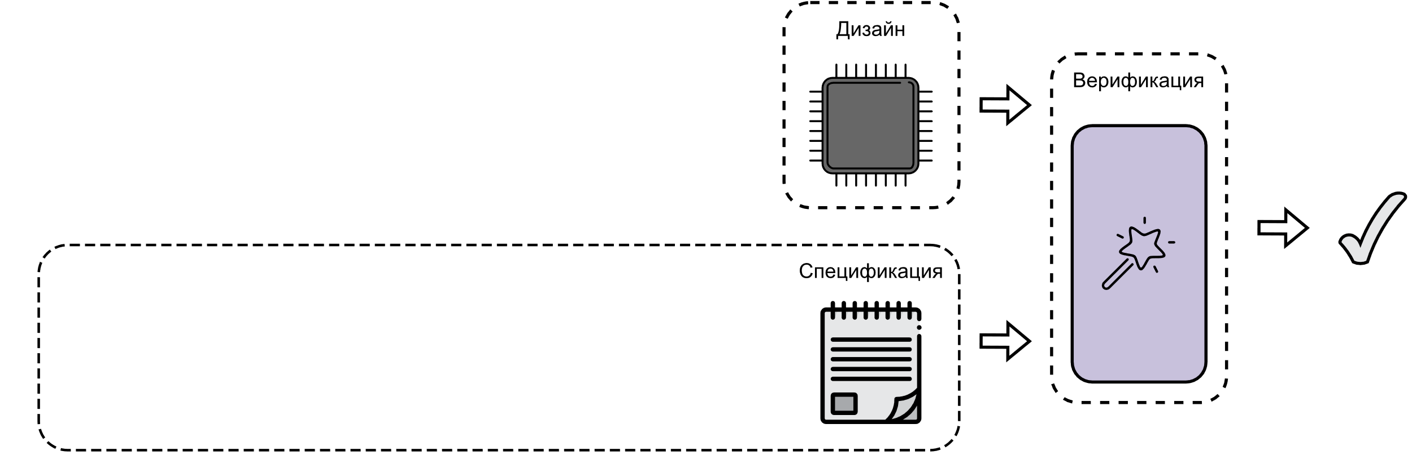
Введение в верификацию процессорных ядер Что такое верификация цифровых устройств
Верификация – процесс обоснованного доказательства корректной работы устройства в рамках представленной на него спецификации.
Спецификация – к набор задокументированных требований, которым должен удовлетворять продукт.

Slide 7
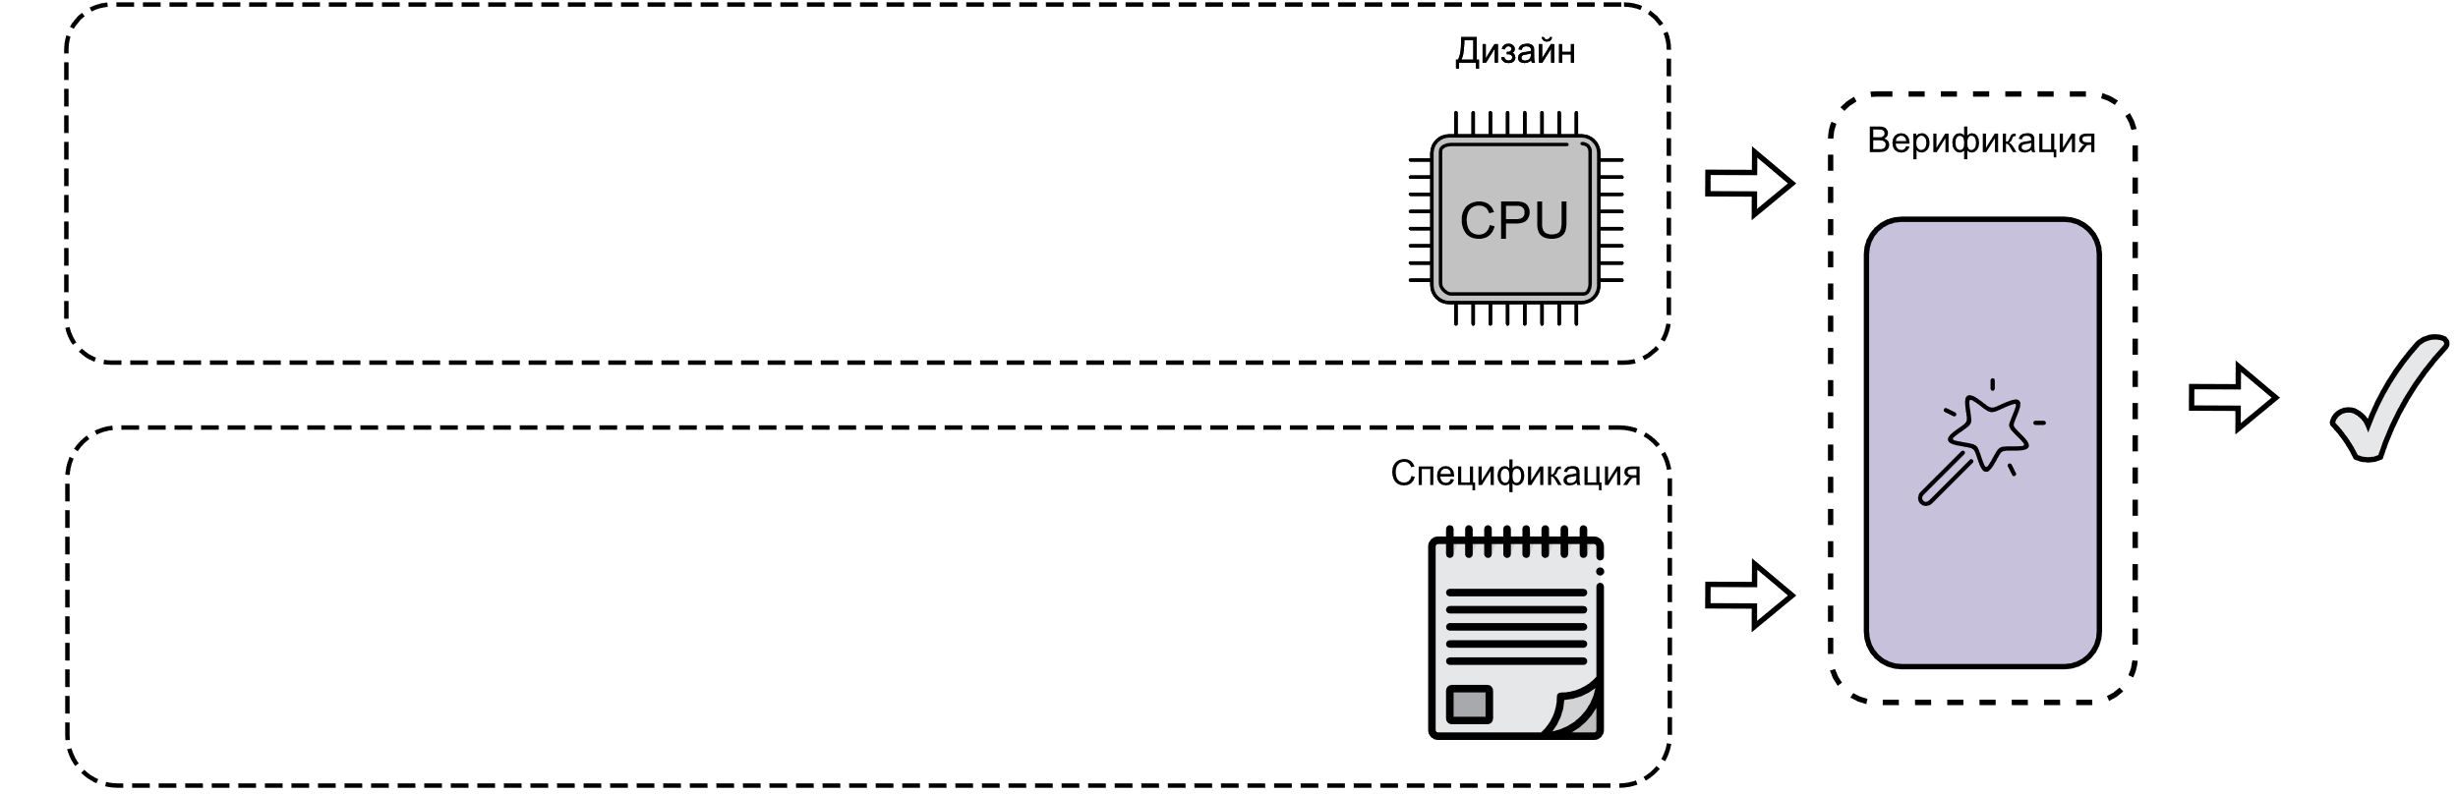
Введение в верификацию процессорных ядер Верификация процессорных ядер
Верификация процессорного ядра – процесс обоснованного доказательства корректной работы ядра в рамках представленной на него спецификации.
Частный случай дизайна – процессорное ядро.
Спецификация – к набор задокументированных требований, которым должен удовлетворять продукт.

Slide 8
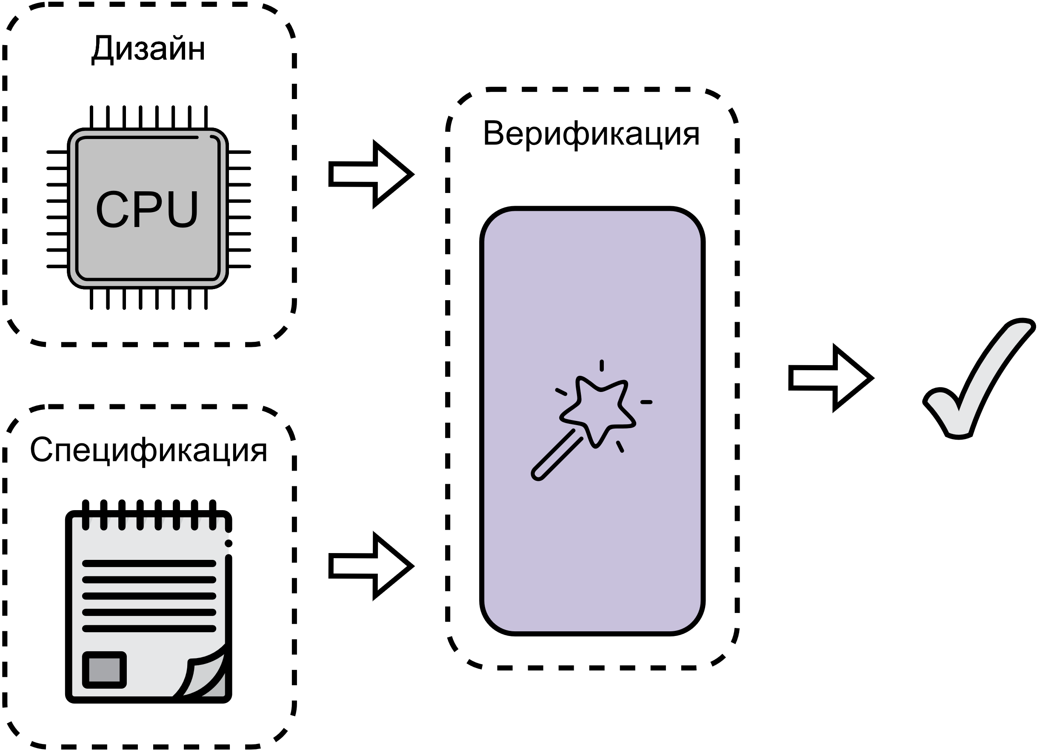
Введение в верификацию процессорных ядер Верификация процессорных ядер
Верификация процессорного ядра – процесс обоснованного доказательства корректной работы ядра в рамках представленной на него спецификации.

Slide 9
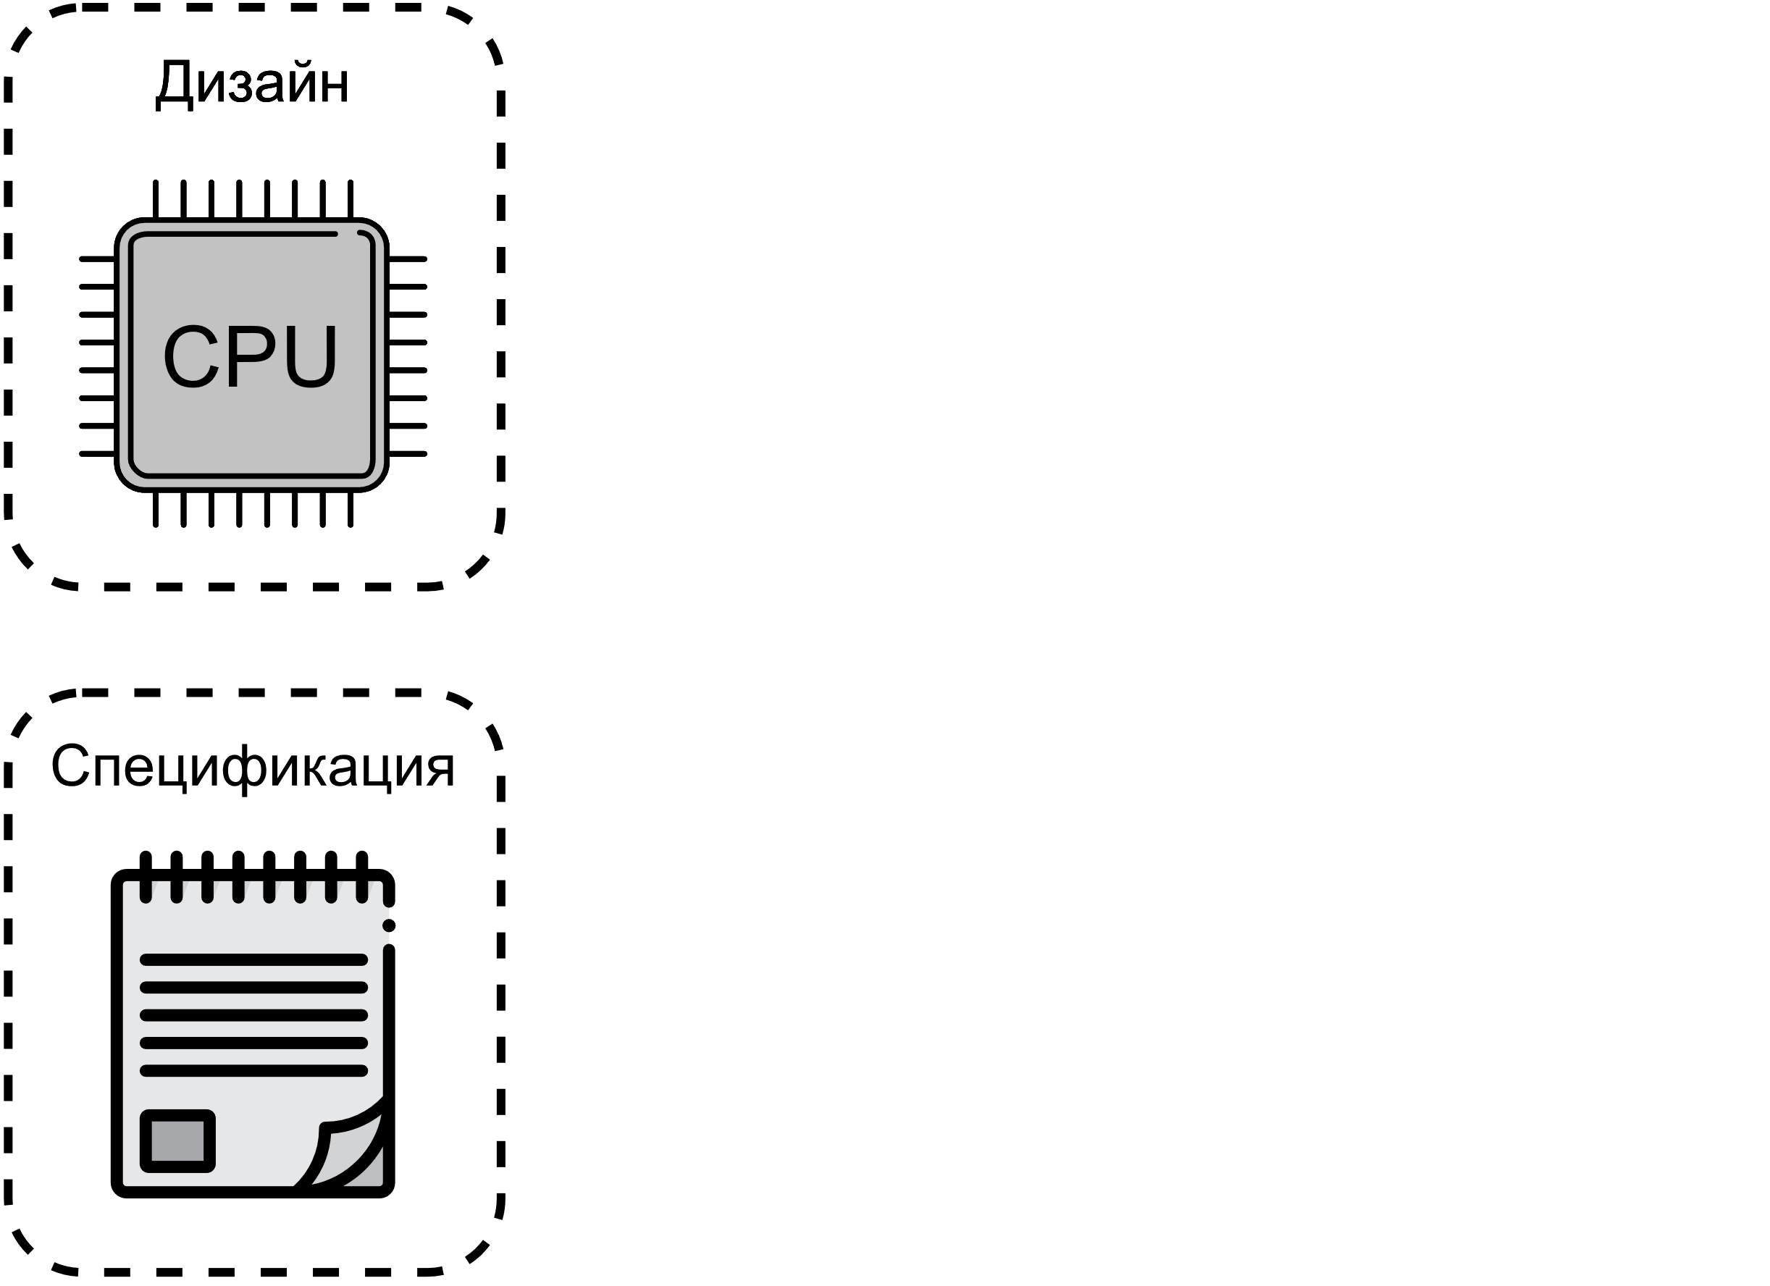
Введение в верификацию процессорных ядер Верификация процессорных ядер
Верификация процессорного ядра – процесс обоснованного доказательства корректной работы ядра в рамках представленной на него спецификации.

Slide 10
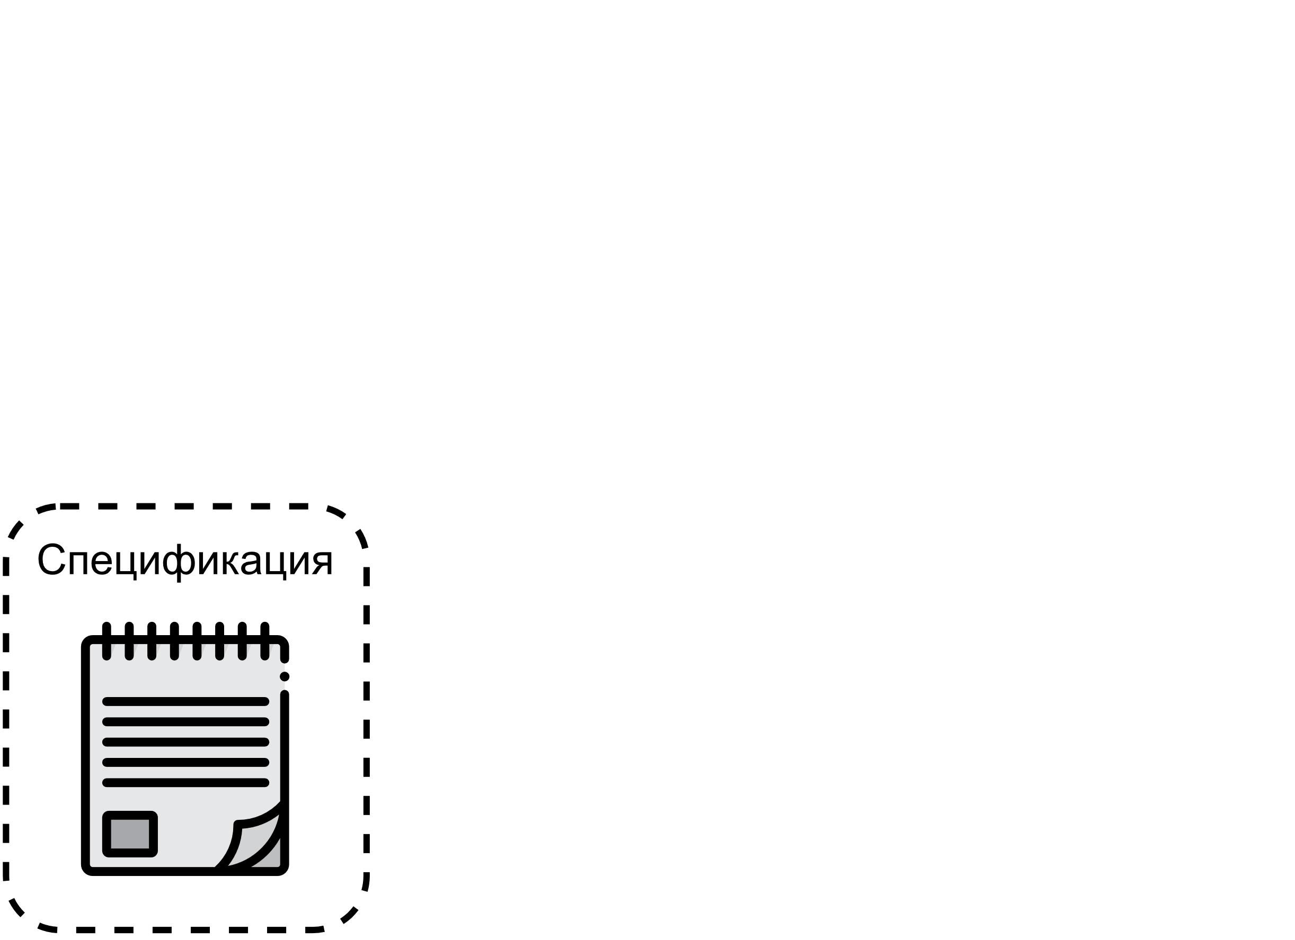
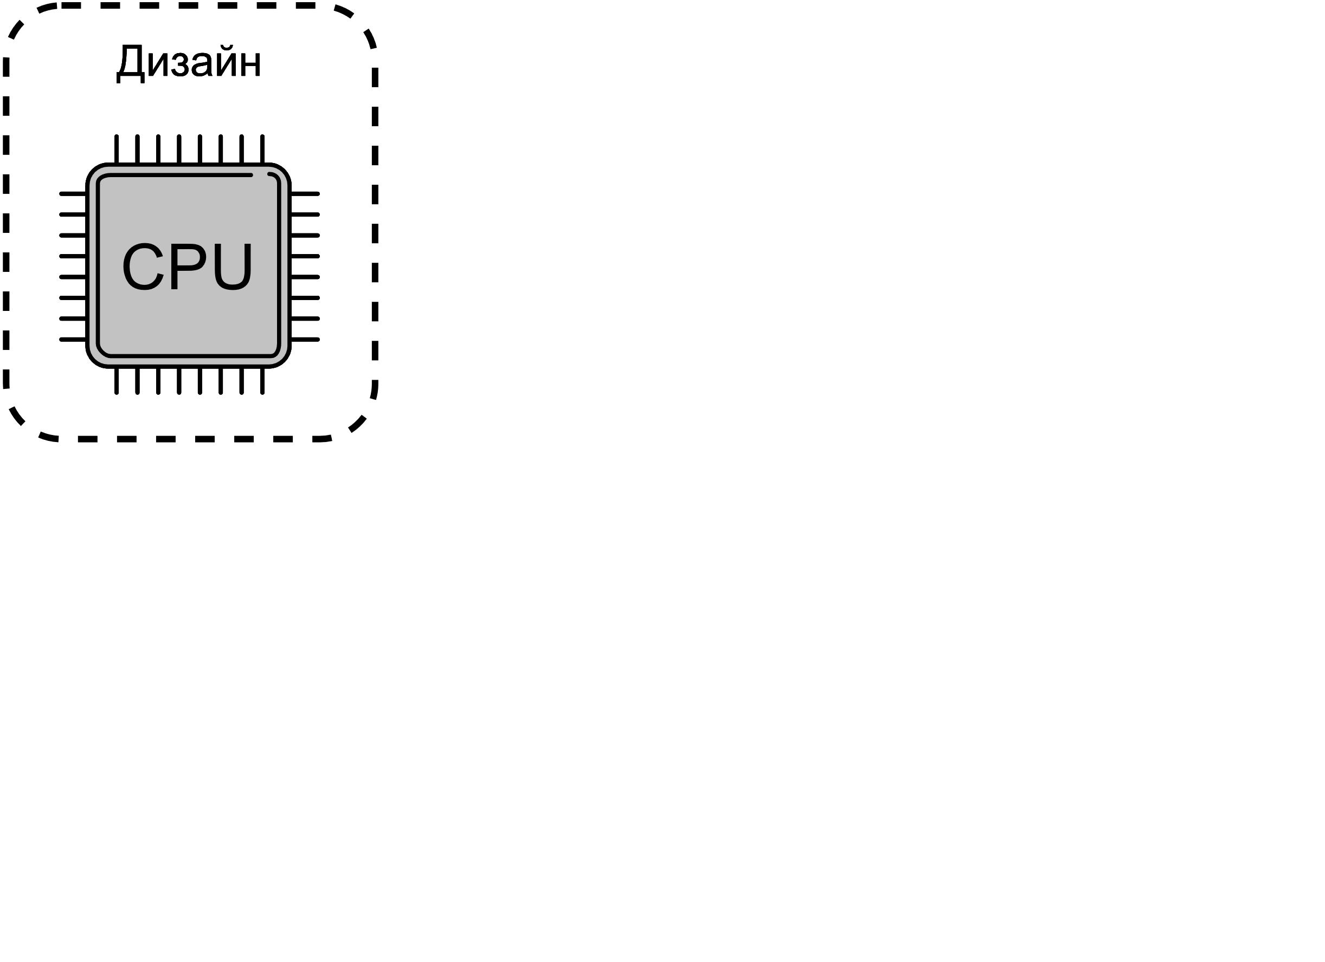
Введение в верификацию процессорных ядер Верификация процессорных ядер
Верификация процессорного ядра – процесс обоснованного доказательства корректной работы ядра в рамках представленной на него спецификации.

Slide 11
Введение в верификацию процессорных ядер Верификация процессорных ядер
Верификация процессорного ядра – процесс обоснованного доказательства корректной работы ядра в рамках представленной на него спецификации.

Slide 12
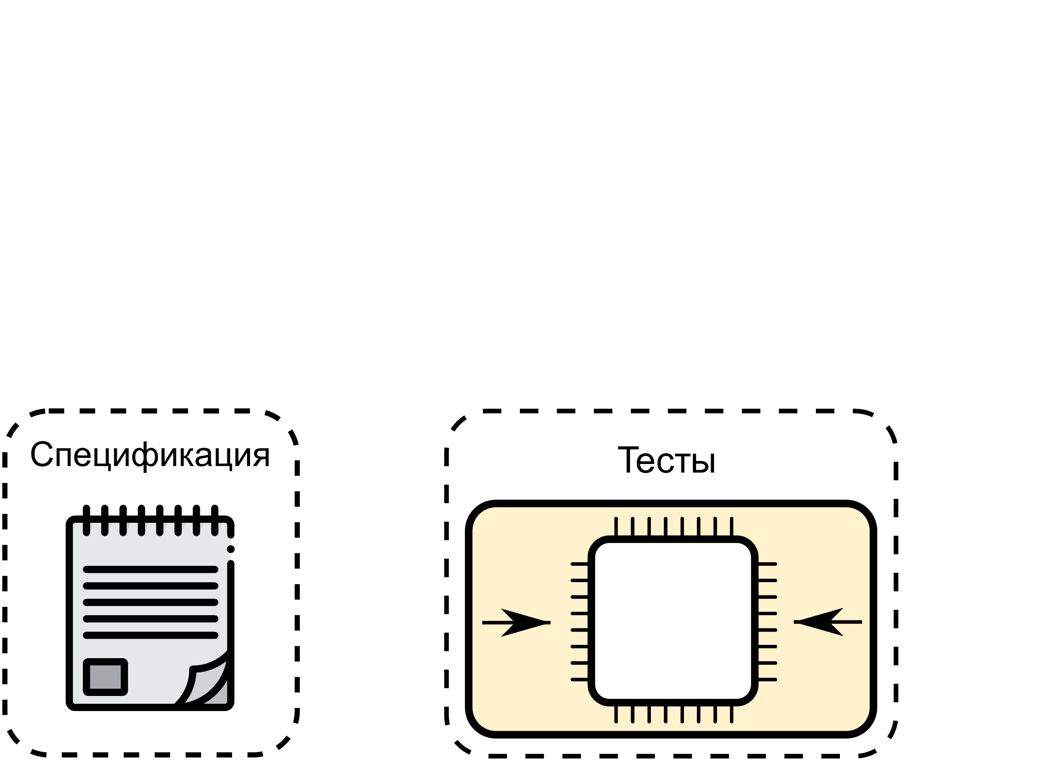
Введение в верификацию процессорных ядер Верификация процессорных ядер
Верификация процессорного ядра – процесс обоснованного доказательства корректной работы ядра в рамках представленной на него спецификации.

Slide 13

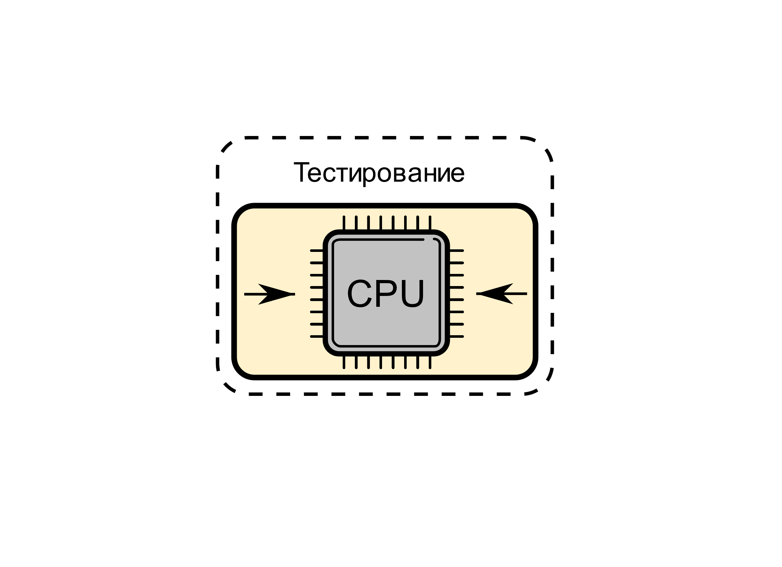
Введение в верификацию процессорных ядер Верификация процессорных ядер
Верификация процессорного ядра – процесс обоснованного доказательства корректной работы ядра в рамках представленной на него спецификации.

Slide 14
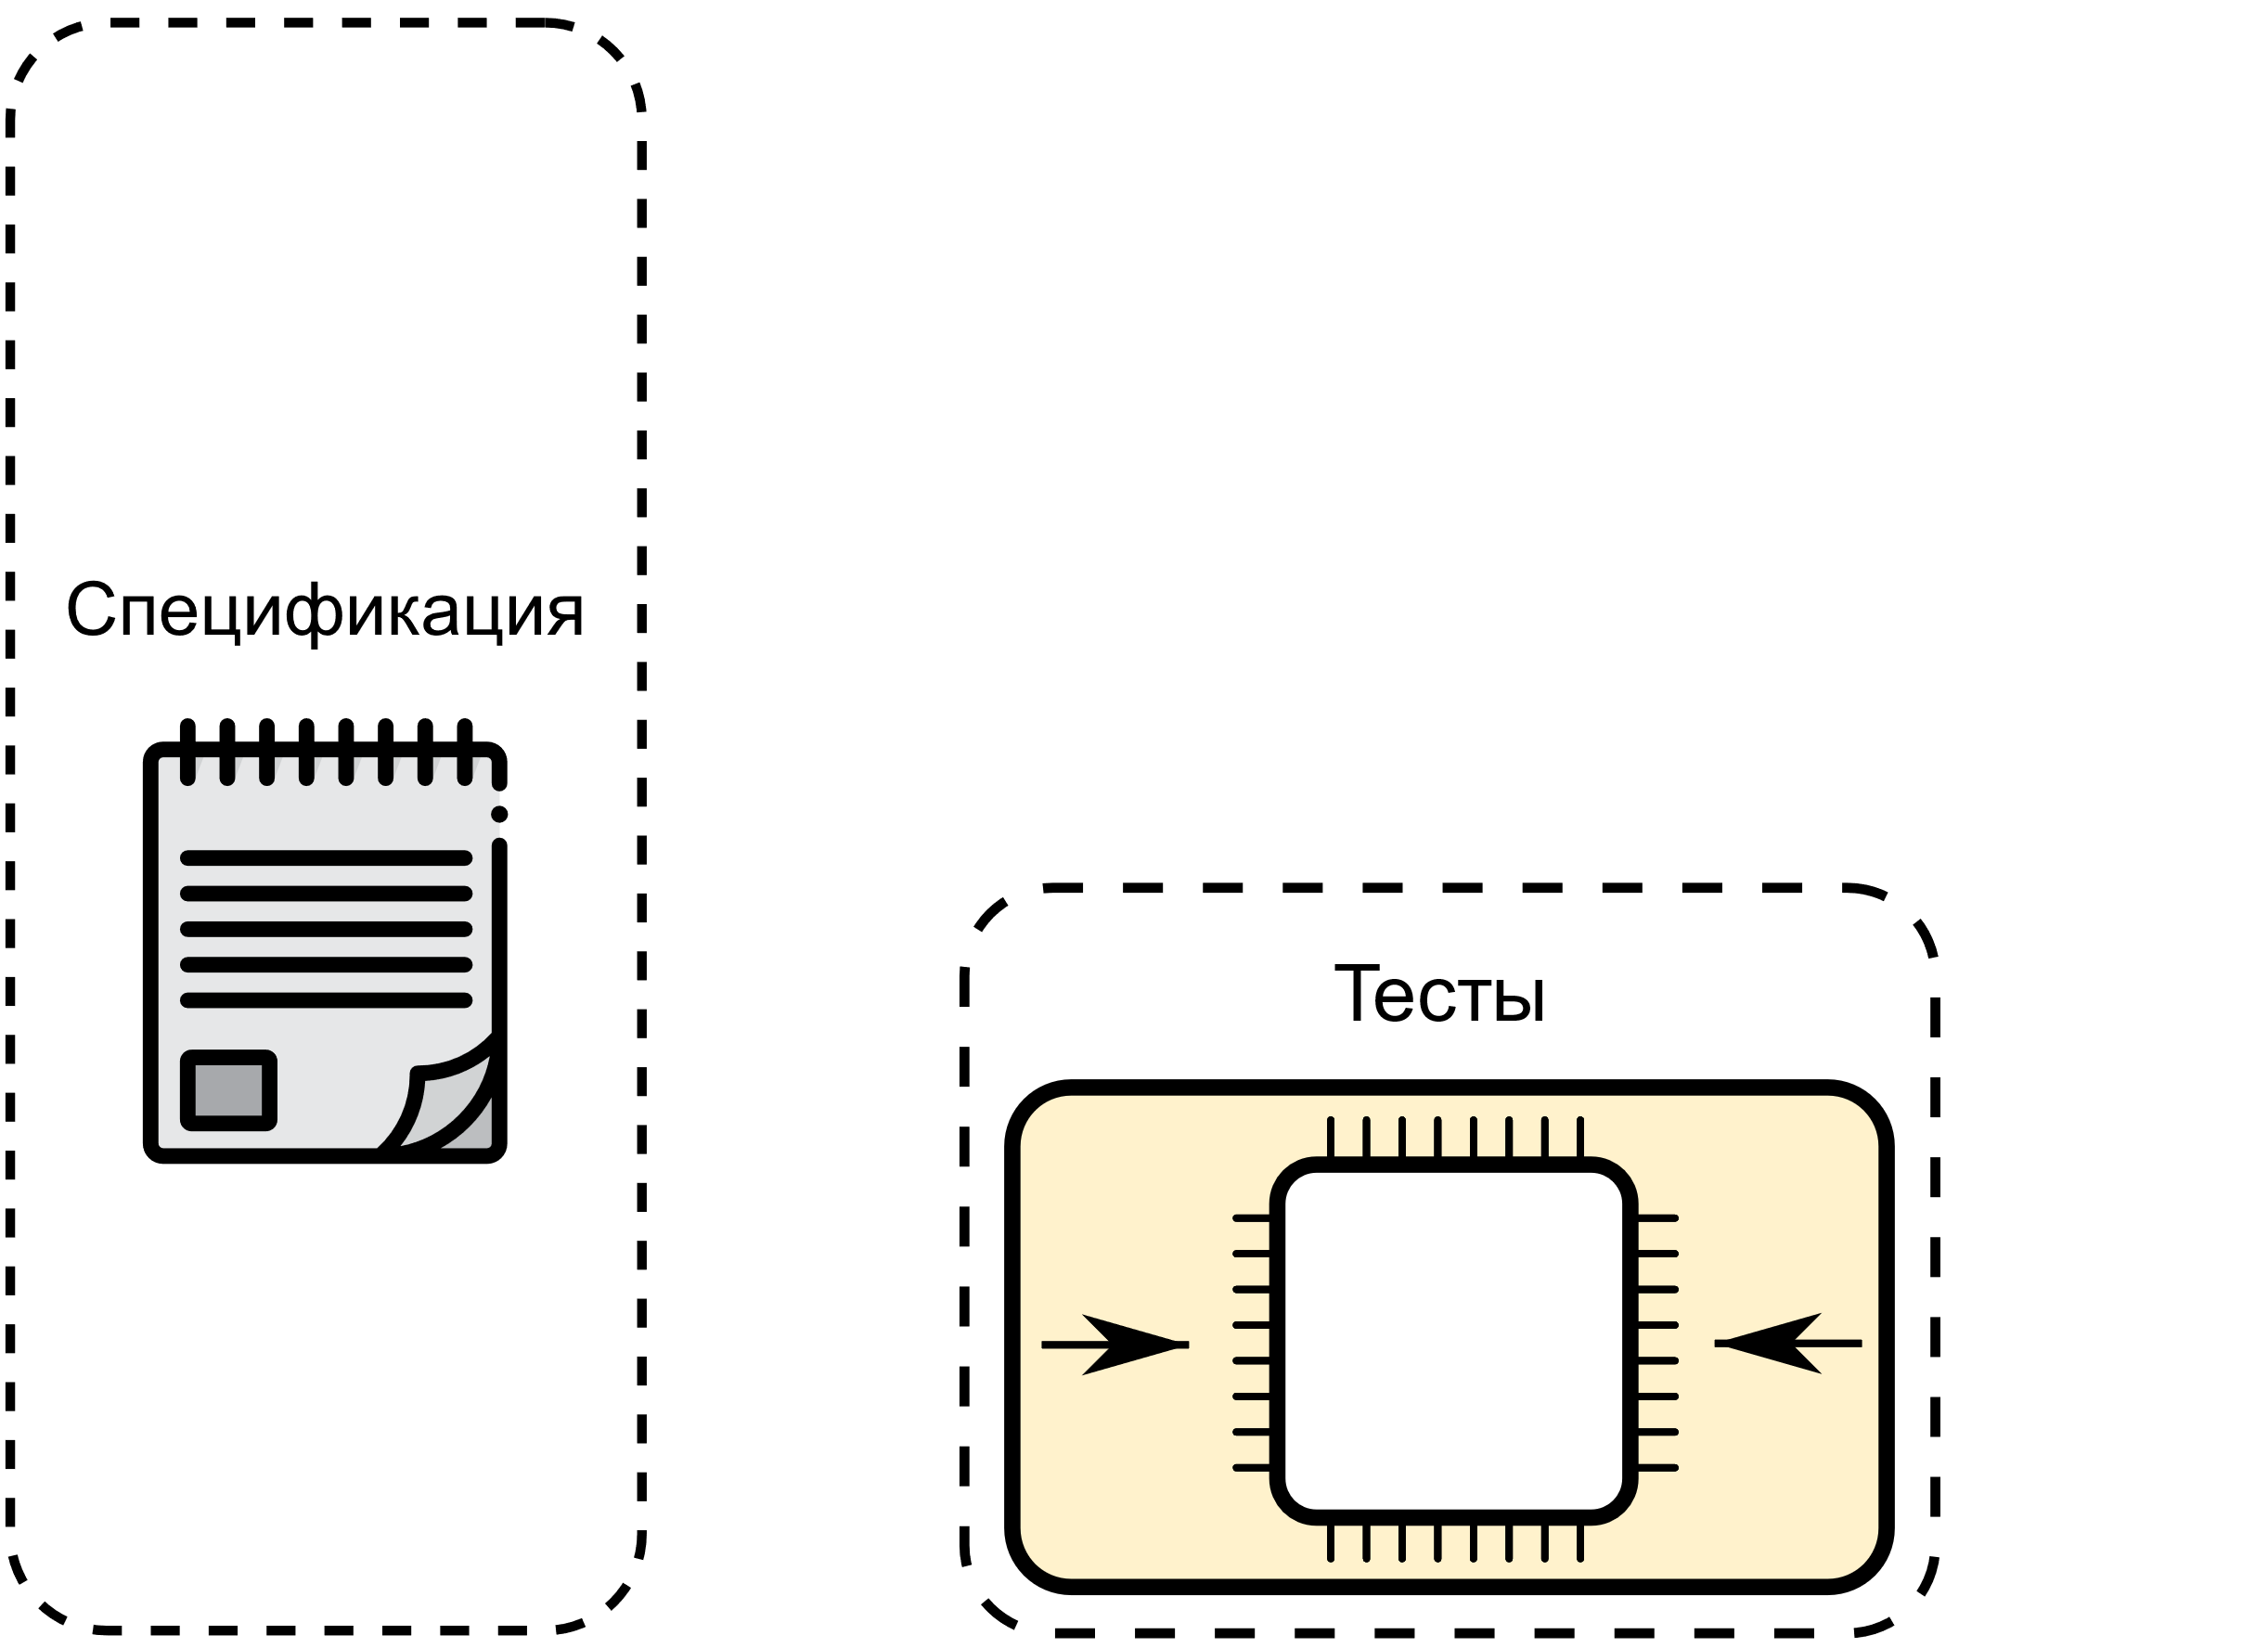
Введение в верификацию процессорных ядер Верификация процессорных ядер
Верификация процессорного ядра – процесс обоснованного доказательства корректной работы ядра в рамках представленной на него спецификации.

Slide 15
Введение в верификацию процессорных ядер Верификация процессорных ядер
Верификация процессорного ядра – процесс обоснованного доказательства корректной работы ядра в рамках представленной на него спецификации.

Slide 16
Введение в верификацию процессорных ядер Верификация процессорных ядер

Slide 17

Введение в верификацию процессорных ядер Верификация процессорных ядер

Slide 18
Введение в верификацию процессорных ядер Верификация процессорных ядер
Arch Архитектура
µArch Микроархитектура

Slide 19



Введение в верификацию процессорных ядер Верификация процессорных ядер
Arch Архитектура
ISA Архитектура Набора Команд
µArch Микроархитектура

Slide 20
Введение в верификацию процессорных ядер Верификация процессорных ядер
ISA Архитектура Набора Команд
µArch Микроархитектура

Slide 21
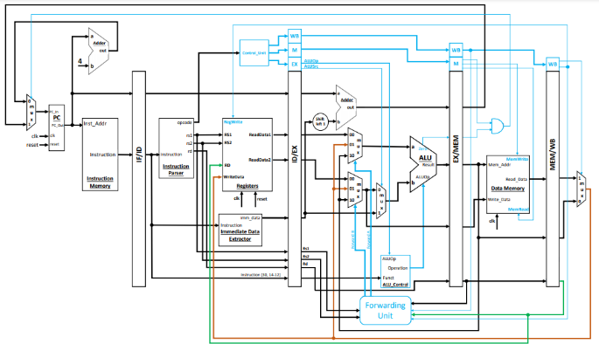
Введение в верификацию процессорных ядер Верификация процессорных ядер
ISA Архитектура Набора Команд
µArch Микроархитектура

Slide 22
Введение в верификацию процессорных ядер Верификация процессорных ядер
ISA Архитектура Набора Команд
µArch Микроархитектура

Slide 23

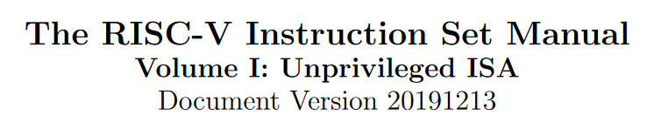
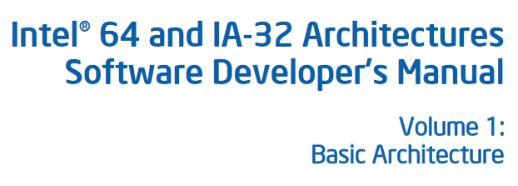
Введение в верификацию процессорных ядер Верификация процессорных ядер
ISA Архитектура Набора Команд
µArch Микроархитектура
Внутренняя документация

Slide 24
Введение в верификацию процессорных ядер Верификация процессорных ядер
Верификация процессорного ядра – процесс обоснованного доказательства корректной работы ядра в рамках представленной на него спецификации.

Slide 25
Введение в верификацию процессорных ядер Верификация процессорных ядер
Верификация процессорного ядра – процесс обоснованного доказательства корректной работы ядра в рамках представленной на него спецификации.

Slide 26
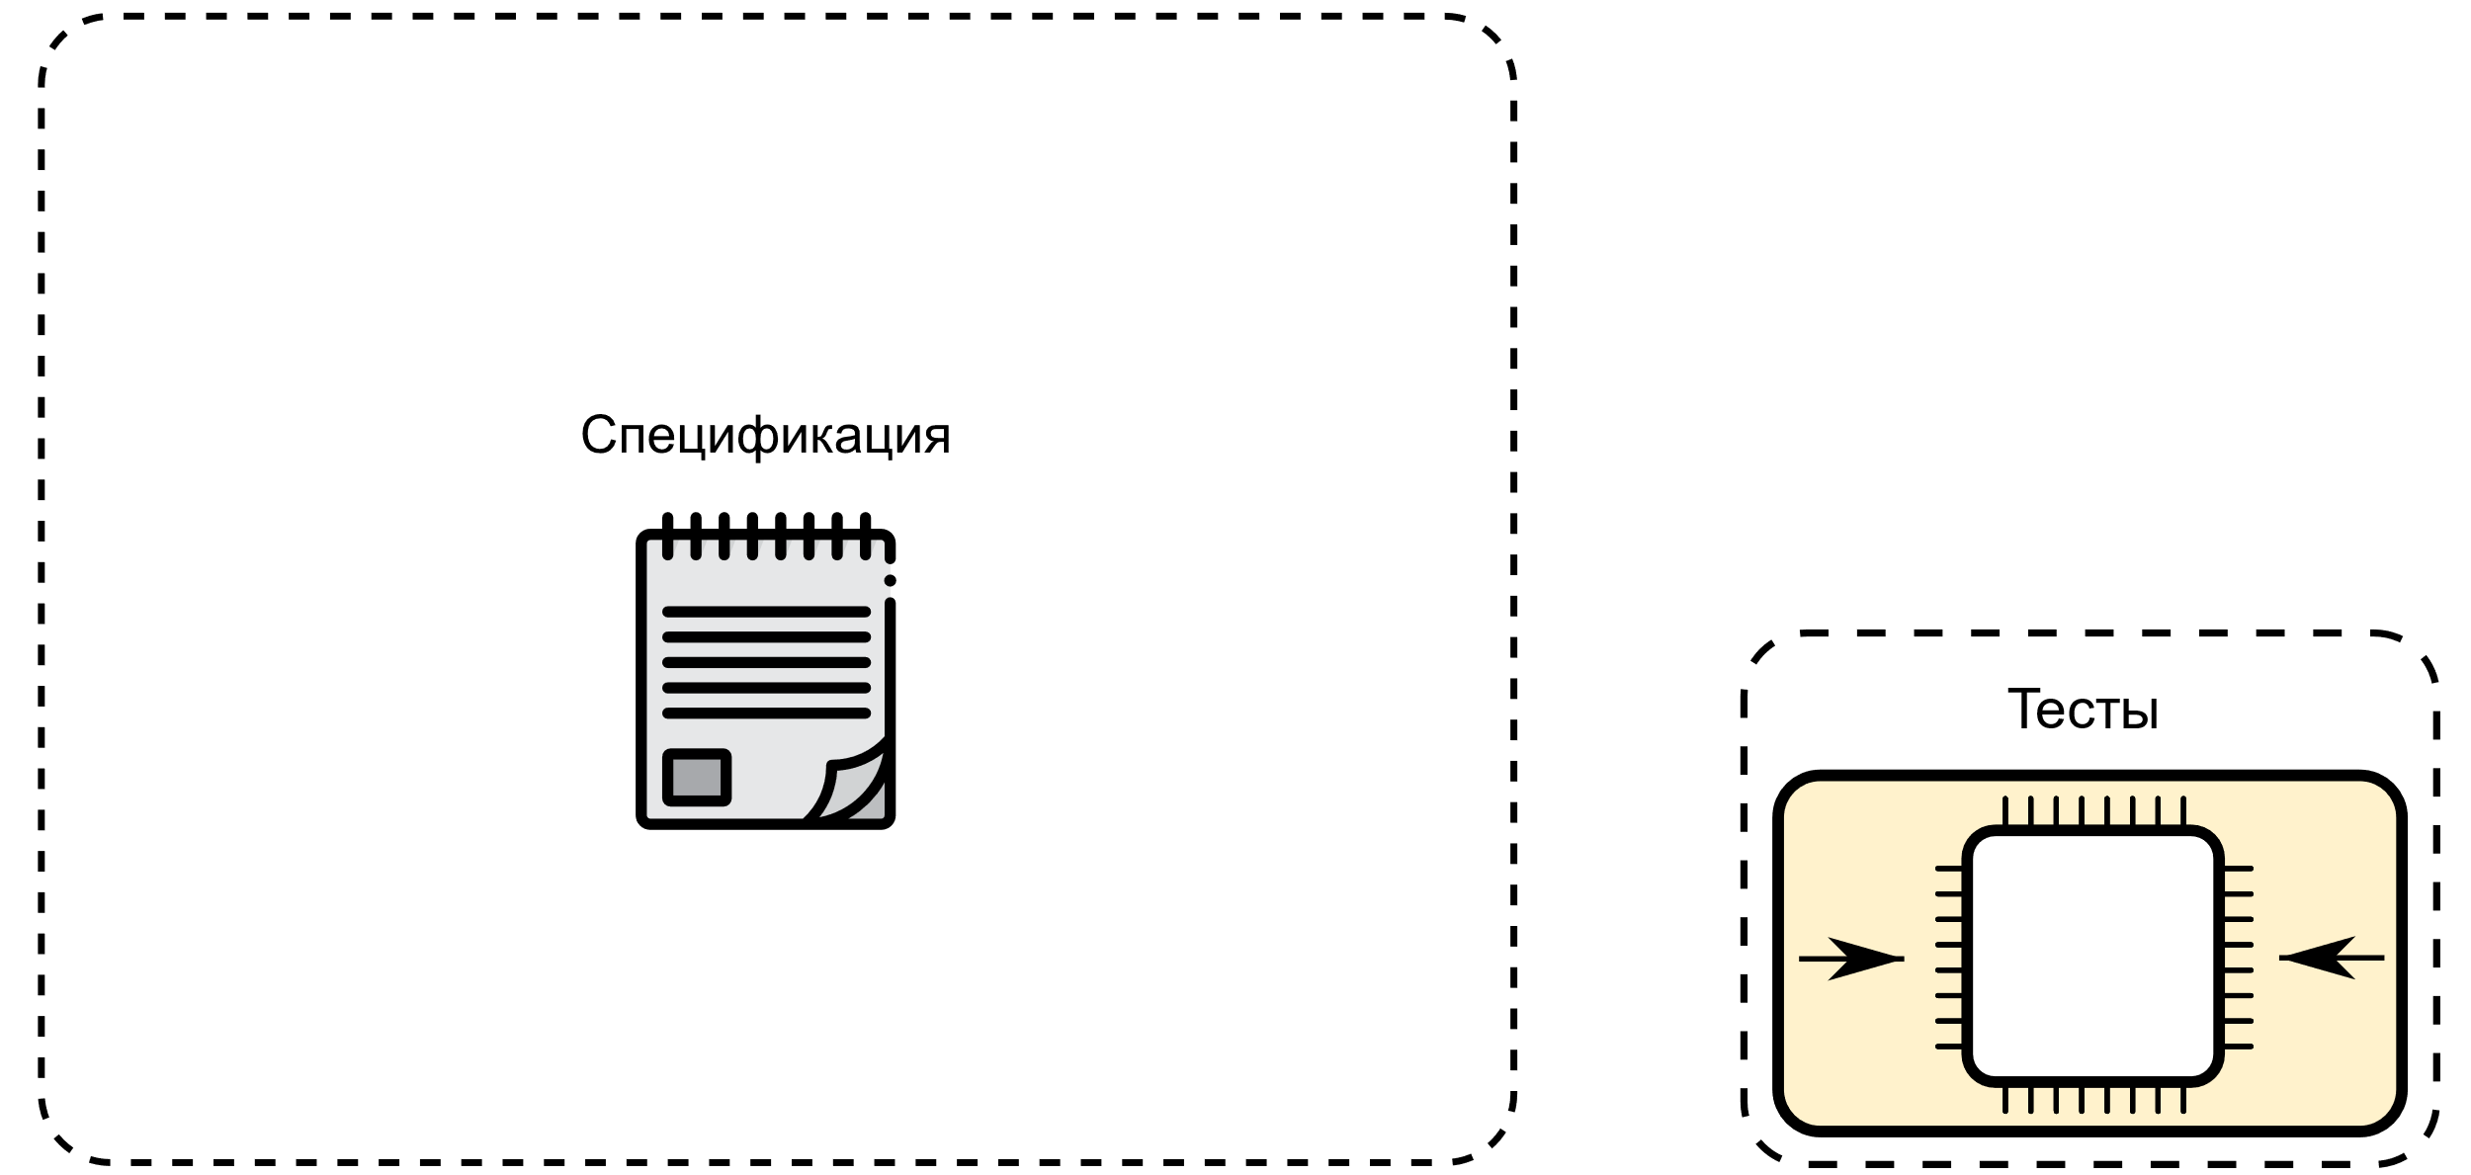
Введение в верификацию процессорных ядер Верификация процессорных ядер
Верификация процессорного ядра – процесс обоснованного доказательства корректной работы ядра в рамках представленной на него спецификации.

Slide 27
Введение в верификацию процессорных ядер Верификация процессорных ядер
Верификация процессорного ядра – процесс обоснованного доказательства корректной работы ядра в рамках представленной на него спецификации.
ISA Архитектура Набора Команд
µArch Микроархитектура

Slide 28
Введение в верификацию процессорных ядер Верификация процессорных ядер
Верификация процессорного ядра – процесс обоснованного доказательства корректной работы ядра в рамках представленной на него спецификации.
ISA Архитектура Набора Команд
µArch Микроархитектура

Slide 29
Введение в верификацию процессорных ядер Сложности верификации процессорных ядер
ISA Архитектура Набора Команд
µArch Микроархитектура

Slide 30
Введение в верификацию процессорных ядер Сложности верификации процессорных ядер
ISA Архитектура Набора Команд
µArch Микроархитектура

Slide 31
Введение в верификацию процессорных ядер Сложности верификации процессорных ядер
ISA Архитектура Набора Команд

Slide 32
Введение в верификацию процессорных ядер Сложности верификации процессорных ядер
ISA Архитектура Набора Команд

Slide 33

Введение в верификацию процессорных ядер Сложности верификации процессорных ядер
ISA Архитектура Набора Команд
238 стр.
500 стр.

Slide 34
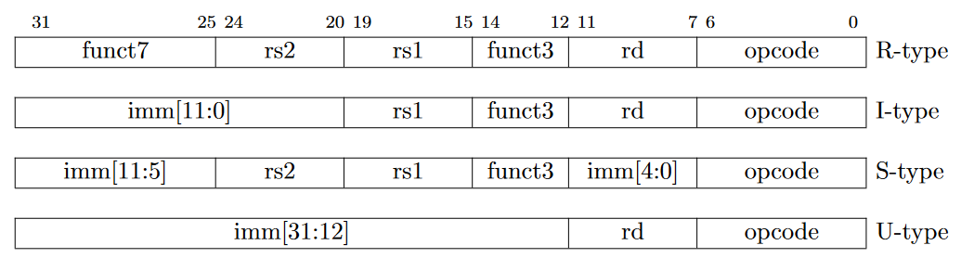
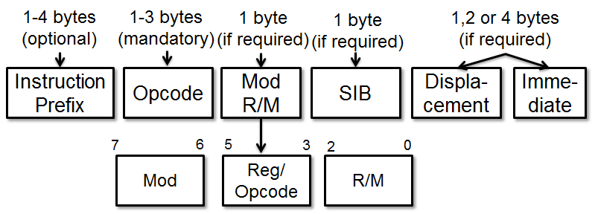
Введение в верификацию процессорных ядер Сложности верификации процессорных ядер
ISA Архитектура Набора Команд
238 стр.
500 стр.

Slide 35
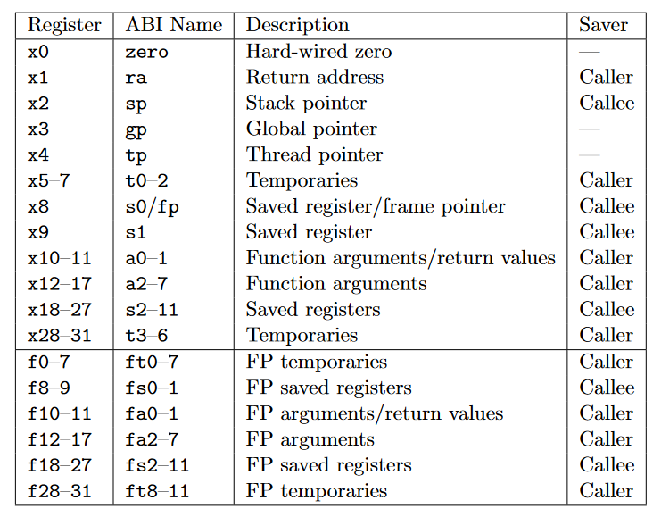
Введение в верификацию процессорных ядер Сложности верификации процессорных ядер
ISA Архитектура Набора Команд
238 стр.
500 стр.

Slide 36
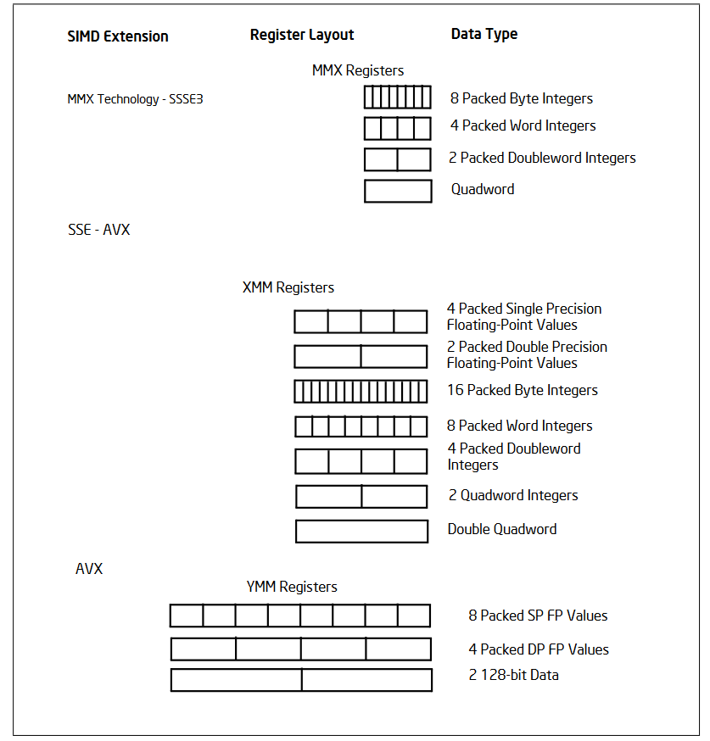
Введение в верификацию процессорных ядер Сложности верификации процессорных ядер
ISA Архитектура Набора Команд
238 стр.
500 стр.

Slide 37
Введение в верификацию процессорных ядер Сложности верификации процессорных ядер
ISA Архитектура Набора Команд
µArch Микроархитектура

Slide 38
Введение в верификацию процессорных ядер Сложности верификации процессорных ядер
µArch Микроархитектура

Slide 39
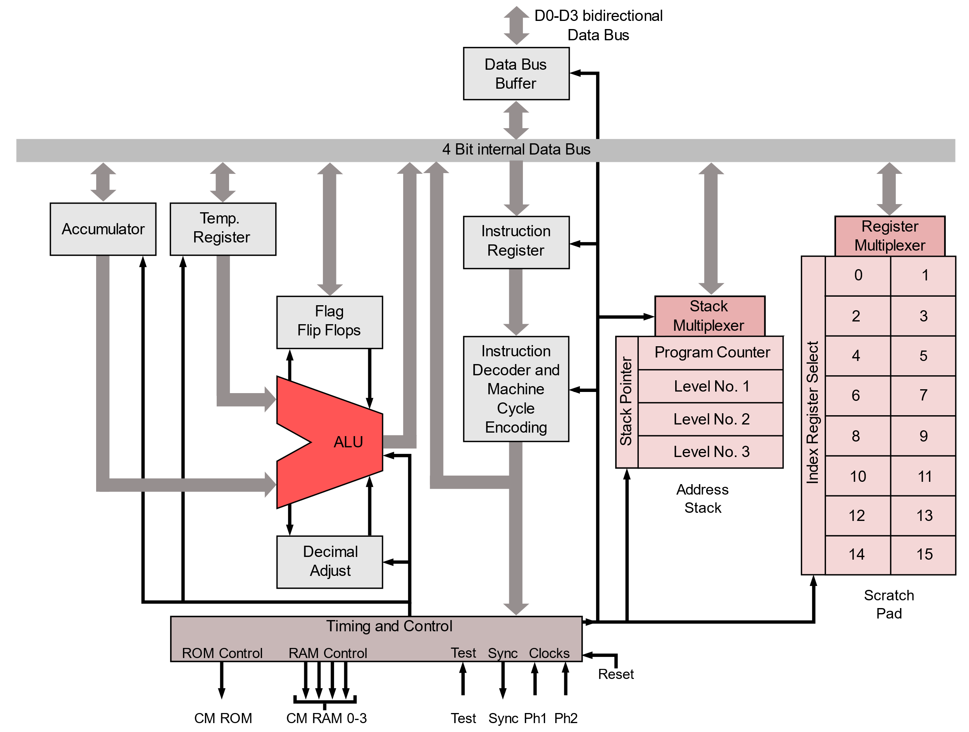
Введение в верификацию процессорных ядер Сложности верификации процессорных ядер
µArch Микроархитектура

Slide 40
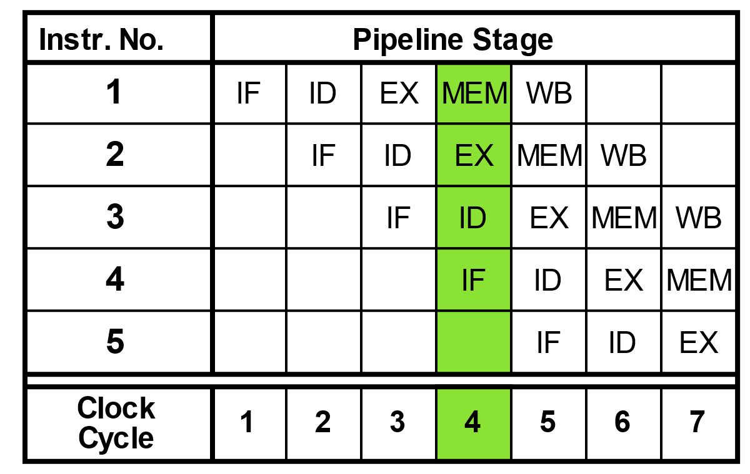
Введение в верификацию процессорных ядер Сложности верификации процессорных ядер
µArch Микроархитектура

Slide 41
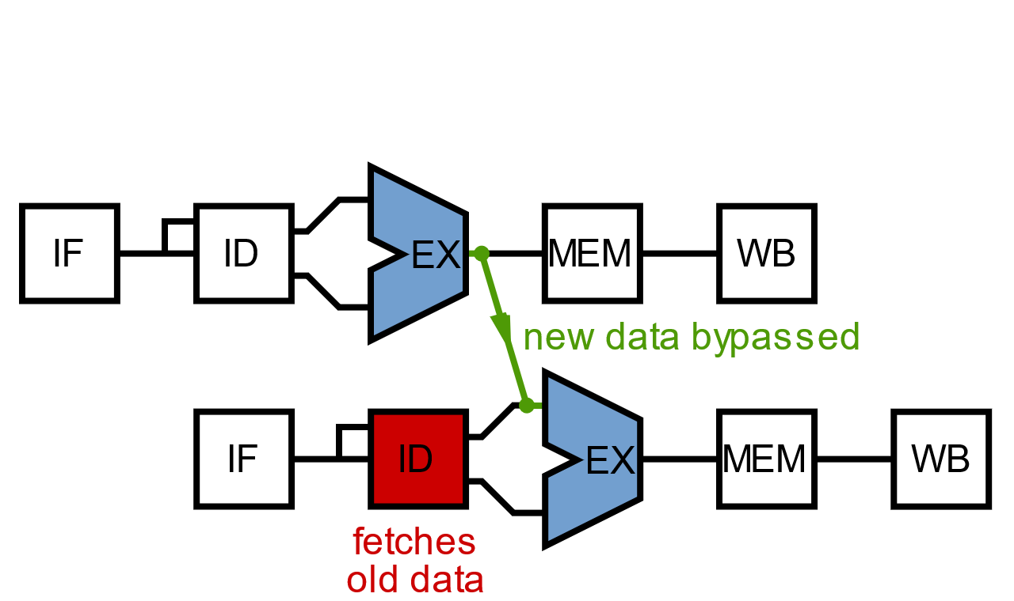
Введение в верификацию процессорных ядер Сложности верификации процессорных ядер
µArch Микроархитектура

Slide 42
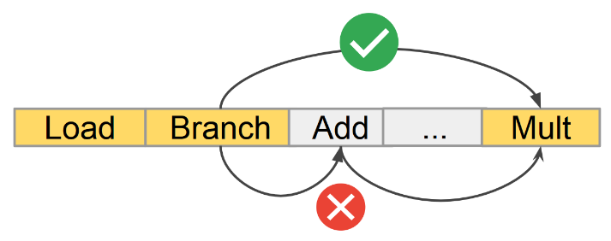
Введение в верификацию процессорных ядер Сложности верификации процессорных ядер
µArch Микроархитектура

Slide 43
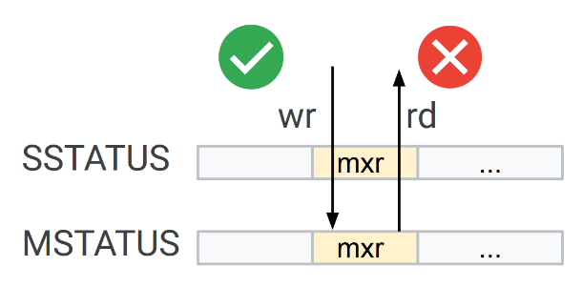
Введение в верификацию процессорных ядер Сложности верификации процессорных ядер
µArch Микроархитектура

